Slide 1
인공지능 반도체
PROJECT2
Pattern Classification DNN hardware design
Team 3
2017103780 권용환
2017103935 최지훈
2019103877 이규린
Notes:
RRAM을 이용한 패턴 분류 DNN 하드웨어 설계

Slide 2
Index
Modified Cell, Sigconv, Unit
2. Pattern Recognition Model
Notes:
1. Inference, backpropagation을 위해 수정된 구조
2. 이를 활용한 패턴 분석 모델

Slide 3
1. Modified Cell, Sigconv, Unit

Slide 4
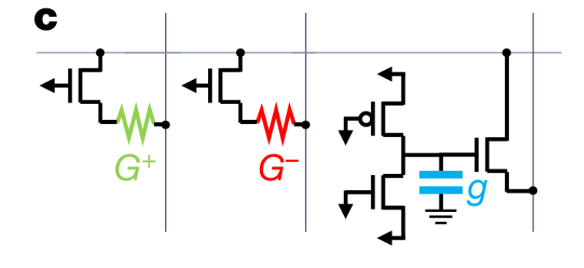
PRAM_cell
Icp include G+, G-, g
Non-volatile G+, G- and volatile g+, g-
Notes:
Icp 통합)
Inference와 Back-propagation을 위해 cell의 수정이 필요했다.
수정 전에는 BL_P라인 BL_N라인 GP, GN이 모두 존재했었다.
이는 다음의 분석을 거쳐 패스를 하나로 통합하였다.
본 구조가 제시된 논문에 따르면, 실제, PRAM은 2개의 저항을 사용한다.
이는 Weight가 negative값을 가질 수 있기 때문이다.
G+ 와 G-는 기존의 PCM처럼 조건에 따라 phase change가 가능하다.

Slide 5
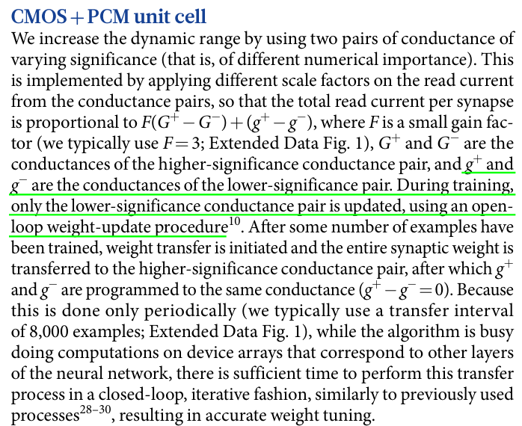
PRAM_cell
Notes:
논문에서는 volatile capacitor를 이용하여 g+와 g-를 바꾸면서 training을 진행하고,
일정 횟수의 training이 끝난 후에는 G+와 G-에 통합시킨 후 g+와 g-를 reset한다고 한다.
우리는 이 과정에서 G+, G-, g+, g-가 계속 변할 수 있는 값이라는 것을 알고 있고
Verilog-AMS에서는 파라미터가 음수를 가질 수 있고, 변할 수 있는 값이기 때문에
Complexity를 낮추고자 G+, G-, g+, g-를 모두 Icp에 통합시켰다.

Slide 6
PRAM_cell
al
bl
bl_u
sl
al_u
wl
cell
i_delta1
wl
sl
i_delta2
Icp_out =
V(sl)×Icp
o_delta
Icp
bl_d
Dback
al_d
V(al_u)+
Icp_out
Icp = Icp – lr × (i_delta1+i_delta2) × V(sl)
Notes:
또한 bl라인을 따라 voltage를 위의 cell로 올려주기 위해 만든 패스와 아래 cell로 내려 줄 패스를 분리해야 했다.
분리하지 않으면, 계속해서 가장 아래에 위치한 sigconv에서 공급하는 voltage로 고정된 출력이 있었다.
이를 바탕으로 다음과 같은 셀 구조를 제작했다.
Al line에서 weight와 input이 곱해져 셀끼리 더해져 내려가고,
Bl line은 cell의 제어 신호가 위로 올라간다.

Slide 7
PRAM_sigconv
//wl
if (Dwl) V(wl) <+ vdd;
else V(wl) <+ 0;
//sl
if (Dsl) V(sl) <+ vdd;
else V(sl) <+ 0;
//bl
if (Dset)
if (Dbl) V(bl) <+ 2*vdd;
else V(bl) <+ 0;
else
if (Dbl) V(bl) <+ vdd;
else V(bl) <+ 0;
wl[3:0]
sl[3:0]
al[3:0]
bl[3:0]
Dwl[3:0]
sigconv
Dsl[3:0]
Dbl[3:0]
Dset
sum[3:0]
//al (sigmoid)
V(sum) <+
1
;
1 + exp( -1 * V(al) )
Notes:
수정된 Sigconv)
이에 따라서 sigconv도 수정이 있었다.
sigconv의 경우 기존에 set신호, reset신호가 있었고, set신호가 들어오면 BL라인에 2V를 인가해 주었다.
reset신호가 들어오면, SL라인에 2V를 인가했는데, 우리는 cell의 reset조건을 WL이 OFF될 때로 바꾸었다.
따라서 reset신호를 제거하였고, Digital signal과 Analog signal을 분리하기 위해 set은 Dset으로 naming을 하였다.
또한, Digital신호들의 경우 event trigger에서 cross조건에 따라 단 한 번만 수행해야 하는 동작들이 아니었기 때문에 다소 복잡해 보이는 cross조건들을 간단한 conditional statement로 수정하였다.
또한, 우리는 activation을 모두 sigmoid로 사용하는 것으로 가정하여 al로 받아온 신호들을 sigmoid function에 맞추어 sum으로 출력하도록 수정하였다.

Slide 8
Feed forward
sl[5]
sum5
sum3
sum1
sl[4]
sum4
sum2
al_u
al_u
al_u
al_u
al_u
wl[5]
L1_11
o_delta[3]
wl[4]
L1_12
o_delta[2]
wl[3]
L2_11
o_delta[5]
wl[2]
L2_12
o_delta[4]
wl[1]
L3_11
error
sl[5]
o_delta[1]
sl[5]
o_delta[0]
sum5
0
sum5
0
sum3
0
o_delta[3]
o_delta[1]
o_delta[5]
al_d[5]
bl_d[5]
al_d[4]
bl_d[4]
al_d[3]
bl_d[3]
al_d[2]
bl_d[2]
al_d1]
bl_d[1]
wl[5]
L1_21
o_delta[3]
wl[4]
L1_22
o_delta[2]
wl[3]
L2_21
o_delta[5]
wl[2]
L2_22
o_delta[4]
wl[1]
L3_21
error
sl[4]
o_delta[1]
sl[4]
o_delta[0]
sum4
0
sum4
0
sum2
0
o_delta[2]
o_delta[0]
o_delta[4]
al[5]
bl[5]
al[4]
bl[4]
al[3]
bl[3]
al[2]
bl[2]
al[1]
bl[1]
L1_sig
L2_sig
L3_sig
sum5
sum4
sum3
sum2
sum1
Notes:
수정된 PRAM_unit)
앞선 수정들을 바탕으로 Feed-forward와 Backpropagation을 위해 기존 모듈에서 확장된 구조이다.
Inference 시 cell들은 al라인을 따라 위에서 아래로 voltage를 더해주는 방식으로 설계하였다.
이를 바탕으로 Feed-forward, back-propagation이 진행되는 과정에 대해 설명하겠다.

Slide 9
Feed forward
sl[5]
al_d[5]
al[5]
sum5
sum3
L1_21
Icp_out
sum1
sl[4]
sum4
sum2
al_u
al_u
al_u
al_u
al_u
wl[5]
L1_11
o_delta[3]
wl[4]
L1_12
o_delta[2]
wl[3]
L2_11
o_delta[5]
wl[2]
L2_12
o_delta[4]
wl[1]
L3_11
error
sl[5]
o_delta[1]
sl[5]
o_delta[0]
sum5
0
sum5
0
sum3
0
o_delta[3]
o_delta[1]
o_delta[5]
al_d[5]
bl_d[5]
al_d[4]
bl_d[4]
al_d[3]
bl_d[3]
al_d[2]
bl_d[2]
al_d1]
bl_d[1]
wl[5]
L1_21
o_delta[3]
wl[4]
L1_22
o_delta[2]
wl[3]
L2_21
o_delta[5]
wl[2]
L2_22
o_delta[4]
wl[1]
L3_21
error
sl[4]
o_delta[1]
sl[4]
o_delta[0]
sum4
0
sum4
0
sum2
0
o_delta[2]
o_delta[0]
o_delta[4]
al[5]
bl[5]
al[4]
bl[4]
al[3]
bl[3]
al[2]
bl[2]
al[1]
bl[1]
L1_sig
L2_sig
L3_sig
sum5
sum4
sum3
sum2
sum1
Notes:
Sum5 계산 예시)
우선 설계한 모듈을 바탕으로 feed-forward를 통해 sum5가 계산되는 예시이다
상단 그림에서 2열 1행 뉴런 출력에 대응되는 sum5는 하단 그림에서 sl[5], sl[4] 입력을 통해 al에서 합쳐져 sigmoid function을 지나 최종 출력된다.

Slide 10

Back propagation
wnew = wold + △weight
△weight = lr × $δ$ × input
error = sum1 - label
sl[5]
sum5
sum3
sum1
Label
sl[4]
sum4
sum2
al_u
al_u
al_u
al_u
al_u
wl[5]
L1_11
o_delta[3]
wl[4]
L1_12
o_delta[2]
wl[3]
L2_11
o_delta[5]
wl[2]
L2_12
o_delta[4]
wl[1]
L3_11
error
sl[5]
o_delta[1]
sl[5]
o_delta[0]
sum5
0
sum5
0
sum3
0
o_delta[3]
o_delta[1]
o_delta[5]
al_d[5]
bl_d[5]
al_d[4]
bl_d[4]
al_d[3]
bl_d[3]
al_d[2]
bl_d[2]
al_d1]
bl_d[1]
wl[5]
L1_21
o_delta[3]
wl[4]
L1_22
o_delta[2]
wl[3]
L2_21
o_delta[5]
wl[2]
L2_22
o_delta[4]
wl[1]
L3_21
error
sl[4]
o_delta[1]
sl[4]
o_delta[0]
sum4
0
sum4
0
sum2
0
o_delta[2]
o_delta[0]
o_delta[4]
al[5]
bl[5]
al[4]
bl[4]
al[3]
bl[3]
al[2]
bl[2]
al[1]
bl[1]
L1_sig
L2_sig
L3_sig
sum5
sum4
sum3
sum2
sum1
Notes:
다음으로 Backpropagation을 위한 과정에 대해 설명하겠다. 우측 상단 식에서 보이듯이, 새로운 weight는 이전 weight와 error-calculation을 통한 delta weight가 필요하다.
이 delta weight를 얻기 위해 learning rate, delta, input이 필요하며, 다음 예시를 보며 따라갈 수 있다.

Slide 11
Back propagation
wnew = wold + △weight
△weight = lr × $δ$ × input
error = sum - label
sl[5]
sum5
sum3
sum1
Label
sl[4]
sum4
o_delta[5] = Icp(L3_11) x error x sum3 x (1-sum3)
△weight = lr × (error) × sum3
al_u
al_u
al_u
al_u
al_u
wl[5]
L1_11
o_delta[3]
wl[4]
L1_12
o_delta[2]
wl[3]
L2_11
o_delta[5]
wl[2]
L2_12
o_delta[4]
wl[1]
L3_11
error
sl[5]
o_delta[1]
sl[5]
o_delta[0]
sum5
0
sum5
0
sum3
0
o_delta[3]
o_delta[1]
o_delta[5]
al_d[5]
bl_d[5]
al_d[4]
bl_d[4]
al_d[3]
bl_d[3]
al_d[2]
bl_d[2]
al_d1]
bl_d[1]
wl[5]
L1_21
o_delta[3]
wl[4]
L1_22
o_delta[2]
wl[3]
L2_21
o_delta[5]
wl[2]
L2_22
o_delta[4]
wl[1]
L3_21
error
sl[4]
o_delta[1]
sl[4]
o_delta[0]
sum4
0
sum4
0
sum2
0
o_delta[2]
o_delta[0]
o_delta[4]
al[5]
bl[5]
al[4]
bl[4]
al[3]
bl[3]
al[2]
bl[2]
al[1]
bl[1]
L1_sig
L2_sig
L3_sig
sum5
sum4
sum3
sum2
sum1
Notes:
Error는 최종 출력의 gradient이다. Cost function으로 MSE를 사용했기 때문에 최종 출력의 gradient 는 sum – label 인 것을 알 수 있다.
L3_11을 보면, sum3를 형성하는 L2_11과 L2_21에 영향을 받기 때문에 Loss function인 o_delta[5]는 L2_11과 L2_21에 전달되는 것을 알 수 있다.
Loss function 은 입력으로 받은 loss function x weight x (sum3) x (1-sum3) 으로 정해진다.
이때, (sum3) x (1-sum3) 는 L2_sig에서 사용한 activation function 이 sigmoid 이기 때문이다. 따라서 뒤의 두 항은 activation 에 따라서 달라질 수 있다.

Slide 12

Back propagation
o_delta[3] = Icp(L2_11) x (o_delta[5]) x sum5 x (1-sum5)
△weight = lr × (o_delta[5]) × sum5
wnew = wold + △weight
△weight = lr × $δ$ × input
al_u
al_u
al_u
al_u
al_u
wl[5]
L1_11
o_delta[3]
wl[4]
L1_12
o_delta[2]
wl[3]
L2_11
o_delta[5]
wl[2]
L2_12
o_delta[4]
wl[1]
L3_11
error
sl[5]
o_delta[1]
sl[5]
o_delta[0]
sum5
0
sum5
0
sum3
0
o_delta[3]
o_delta[1]
o_delta[5]
al_d[5]
bl_d[5]
al_d[4]
bl_d[4]
al_d[3]
bl_d[3]
al_d[2]
bl_d[2]
al_d1]
bl_d[1]
wl[5]
L1_21
o_delta[3]
wl[4]
L1_22
o_delta[2]
wl[3]
L2_21
o_delta[5]
wl[2]
L2_22
o_delta[4]
wl[1]
L3_21
error
sl[4]
o_delta[1]
sl[4]
o_delta[0]
sum4
0
sum4
0
sum2
0
o_delta[2]
o_delta[0]
o_delta[4]
al[5]
bl[5]
al[4]
bl[4]
al[3]
bl[3]
al[2]
bl[2]
al[1]
bl[1]
L1_sig
L2_sig
L3_sig
sum5
sum4
sum3
sum2
sum1
Notes:
o_delta[3] 도 앞에서 한 것과 동일한 방식으로 loss function 을 출력하고, weight 를 수정한다.

Slide 13
Back propagation
1
2
sl[5]
sum5
sum3
3
sum2
al_u
al_u
al_u
al_u
al_u
wl[5]
L1_11
o_delta[3]
wl[4]
L1_12
o_delta[2]
wl[3]
L2_11
o_delta[5]
wl[2]
L2_12
o_delta[4]
wl[1]
L3_11
error
sl[5]
o_delta[1]
sl[5]
o_delta[0]
sum5
0
sum5
0
sum3
0
o_delta[3]
o_delta[1]
o_delta[5]
al_d[5]
bl_d[5]
al_d[4]
bl_d[4]
al_d[3]
bl_d[3]
al_d[2]
bl_d[2]
al_d1]
bl_d[1]
wl[5]
L1_21
o_delta[3]
wl[4]
L1_22
o_delta[2]
wl[3]
L2_21
o_delta[5]
wl[2]
L2_22
o_delta[4]
wl[1]
L3_21
error
sl[4]
o_delta[1]
sl[4]
o_delta[0]
sum4
0
sum4
0
sum2
0
o_delta[2]
o_delta[0]
o_delta[4]
al[5]
bl[5]
al[4]
bl[4]
al[3]
bl[3]
al[2]
bl[2]
al[1]
bl[1]
L1_sig
L2_sig
L3_sig
sum5
sum4
sum3
sum2
sum1
Notes:
여기서 흥미로운 것은 Layer 1인데, flow chart 를 보면 알 수 있듯 (1)은 (2), (3)의 과정에 모두 영향을 미치기 때문에
Back propagation 과정에서 두 path 에서 모두 Loss function 을 입력 받아야 한다.
이때, 구조적으로 L2_sig 의 1행의 output loss function 은 L1_sig 의 1열의 input loss function 이 되고,
L2_sig 의 2행의 output loss function 은 L1_sig 의 2열의 input loss function 이 된다.

Slide 14
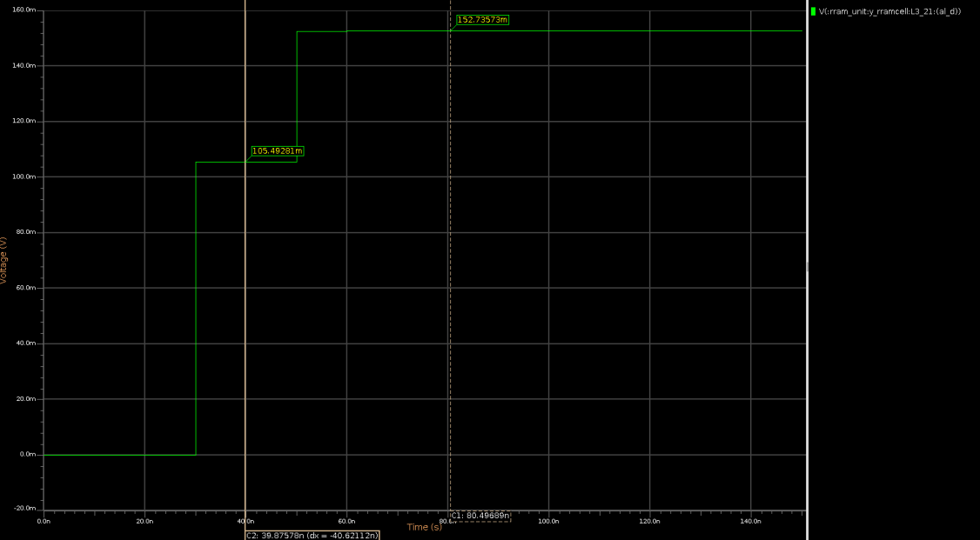
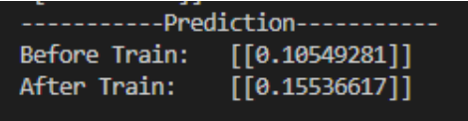
Python result & Verilog-A result
Notes:
현재 모델은 모든 Weight를 0.1로 Initialization하고, 한 번의 Inference를 수행하고, 그 다음 Backpropagation을 하면서 Weight를 Update한 후 다시 Inference를 수행하여 Weight와 Output을 출력하도록 하였다
이를 Python에서 확인한 결과
One feedforward 후엔 predict value가 0.10549281로, one backpropagation 후엔 predict value가 0.15536617로 나왔다. 이는 label값을 1로 설정해두었기 때문에 1에 가까워지려는 train이 잘 되었다고 해석할 수 있다.
이를 Verilog에서 확인한 결과
One feedforward 후엔 0.10549281 V가, One backpropagation 후엔 0.15273573 V로 나왔다. Python과 완벽하게 동일한 값이 나온 것은 아니나, 이는 python과 veriloga가 사용하는 근사 방식 등이 달라서 생긴 오차라고 해석하였고, 전체적인 경향성이 같기 때문에 옳게 설계되었다고 말할 수 있다.

Slide 15
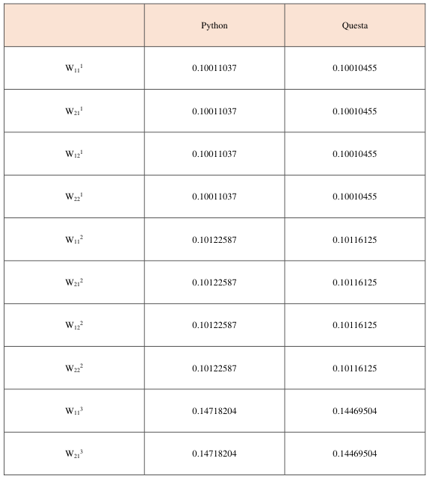
Python result & Verilog-A result
Notes:
앞서 Prediction Result를 본 것처럼 매우 비슷하게 Weight Update가 일어난 것을 알 수 있다. 이를 바탕으로 Backpropagation은 잘 수행된다는 것을 확인했기 때문에 다음 Test는 Depth, Width가 더 큰 Layer를 만들고, Training 횟수를 늘릴 수 있도록 Test Sample Generator(Controller)를 만들어 Section 2를 진행하도록 할 것이다.

Slide 16
2. Pattern Analysis Model

Slide 17
Application
“Direction detector”
Label |  | Label
000 |  | 100
001 |  | 101
010 |  | 110
011 |  | 111
0
0
0
1
0
0
1
0
0
1
1
0
0
0
0
0
1
0
0
0
0
0
1
0
0
1
0
1
1
1
0
0
1
1
1
0
0
1
1
1
0
0
1
1
0
1
1
1
1
1
1
0
1
0
0
1
1
1
1
0
0
1
1
1
Notes:
위와 같은 2by2의 binary 정보 16가지를 8가지 종류의 direction(label)로 구분하는 모델을 만들고자 하였다.

Slide 18
Application
0
0
0
0
0
0
1
0
1
1
0
Notes:
이를 위해 input은 4bit, output은 3bit로 결정되는 모델, 즉 input layer의 neuron 개수는 4개이고 output layer의 neuron은 3개인 모델이 필요하고, python 시뮬레이션 결과 hidden layer1의 neuron 수 4개, hidden layer2의 neuron 수 4개인 모델이 적절하다는 것을 알게 되었다.

Slide 19
Application
L1_11
L1_12
L1_13
L1_14
L2_11
L2_12
L2_13
L2_14
L3_11
L3_12
L3_13
L1_21
L1_22
L1_23
L1_24
L2_21
L2_22
L2_23
L2_24
L3_21
L3_22
L3_23
L1_31
L1_32
L1_33
L1_34
L2_31
L2_32
L2_33
L2_34
L3_31
L3_32
L3_33
L1_41
L1_42
L1_43
L1_44
L2_41
L2_42
L2_43
L2_44
L3_41
L3_42
L3_43
L1_sig
L2_sig
L3_sig
Notes:
앞서 만든 veriloga 모듈을 4, 4, 4, 3의 모델 형식에 맞추어 수정하였고, 다음과 같다.

Slide 20
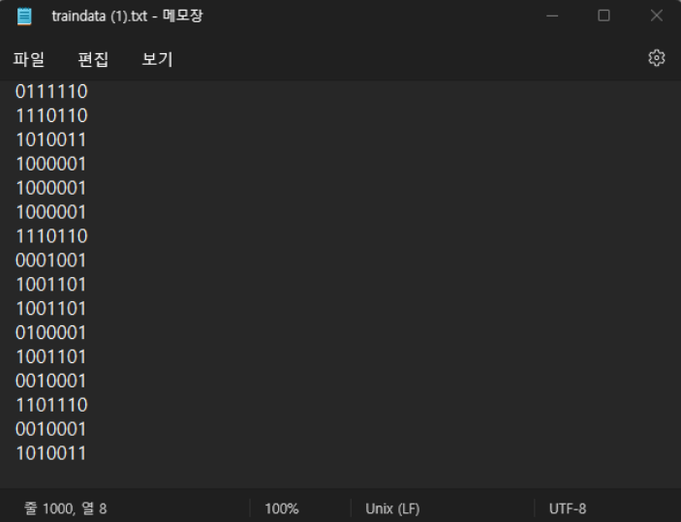
Application / Python result & Verilog-A result
Random Data Set
Notes:
Veriloga를 통해 만든 구조를 활용하기 위해 파이썬에서 practice data set 16개 중 random한 순서로 1000개를 txt 파일로 저장하였다. 앞에 4bit는 입력 뉴런 4개에 대응되는 input, 뒤에 3bit는 출력 뉴런 3개에 대응되는 output이다.

Slide 21
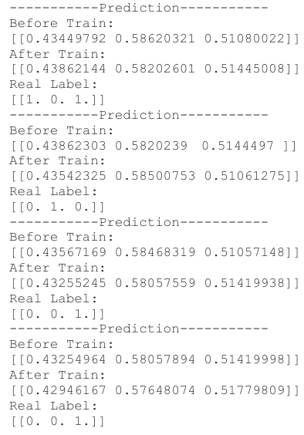
Application / Python result & Verilog-A result
Notes:
위와 같이 one forward와 one backpropagation 후 output layer의 3개의 label이 모두 real label 값에 가까워지고 있음을 알 수 있다. 즉, weight가 잘 업데이트 되고 있음을 알 수 있다.

Slide 22
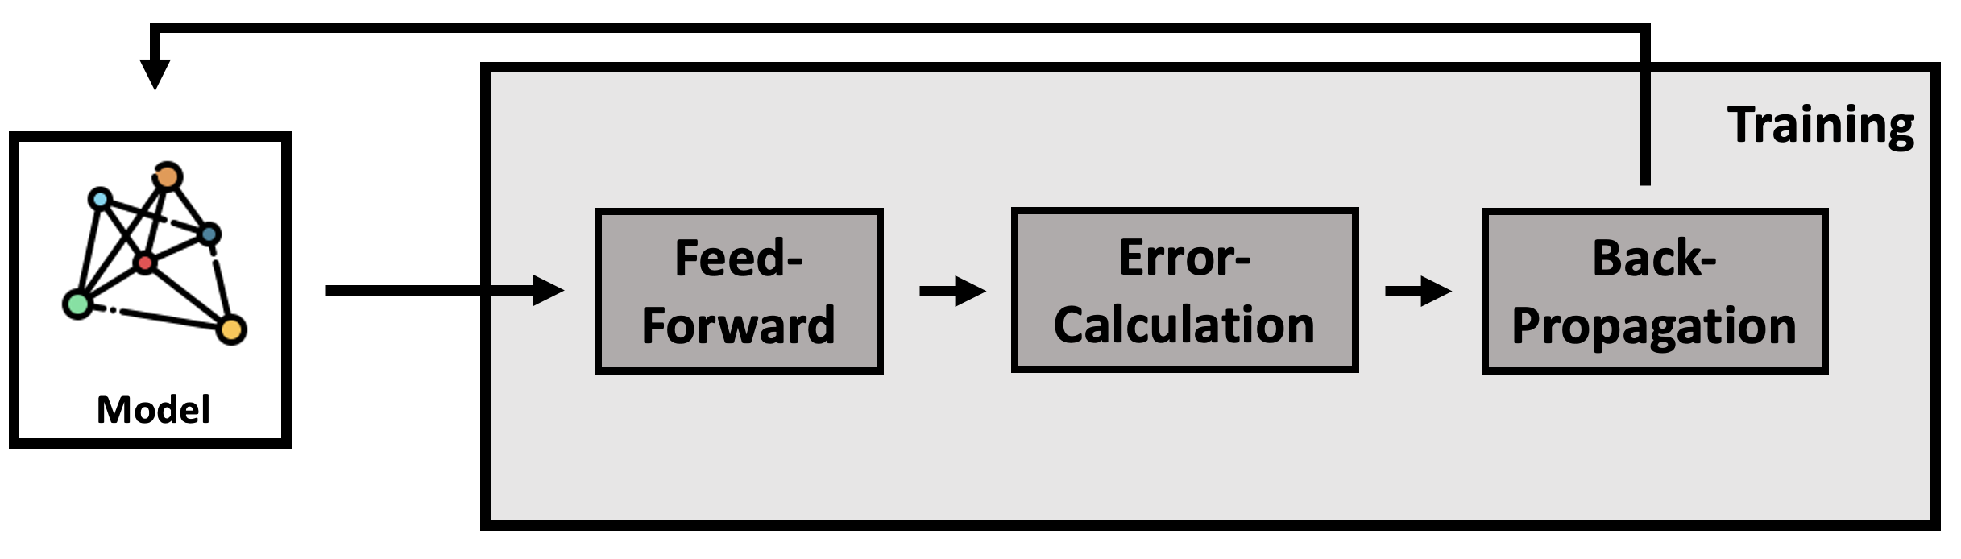
Application / Control
Notes:
Neural Network의 학습 과정은 Feed-Forward와 Backpropagation의 반복이다. 따라서, 이 반복되는 과정을 효과적으로 제어하기 위해 State Machine을 이용하여 Input, Control 모듈을 Digital 설계하였다.

Slide 23
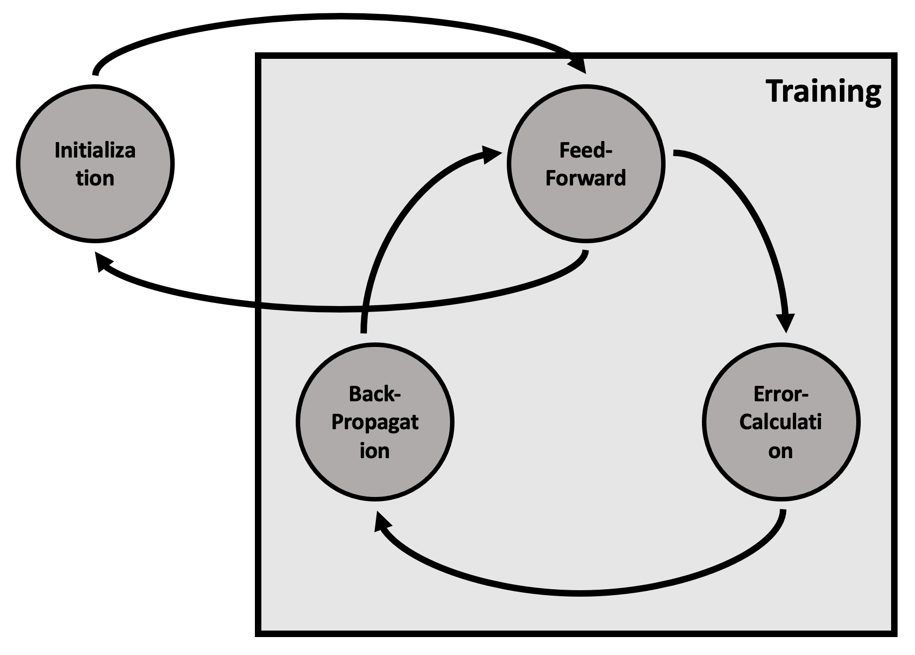
Application / Control
Notes:
본 프로젝트에서는 Control 모듈에서 아래와 같은 상태를 정의하며 DNN의 학습 과정을 효과적으로 수행한다. 총 4가지의 상태 Initialization, Feed-Forward, Error-Calculation, Back-Propagation을 가진다. Learn 신호를 통해 학습 과정이 시작되며 학습 연산이 수행되는 이벤트를 통해 상태가 천이된다.

Slide 24
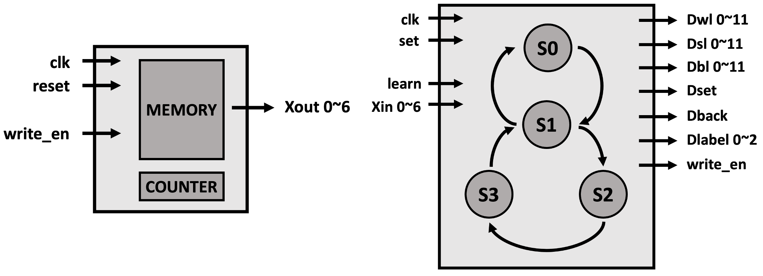
Application / Control
Notes:
또한, 학습 및 추론을 위한 패턴 입력을 위해 Input allocation 모듈을 설계하였다. $readmemb를 이용해 txt file의 패턴과 label 값을 불러와 enable 신호를 통해 입력하였다. 그림은 최종 설계한 Input과 Control 모듈 구조이다.

Slide 25
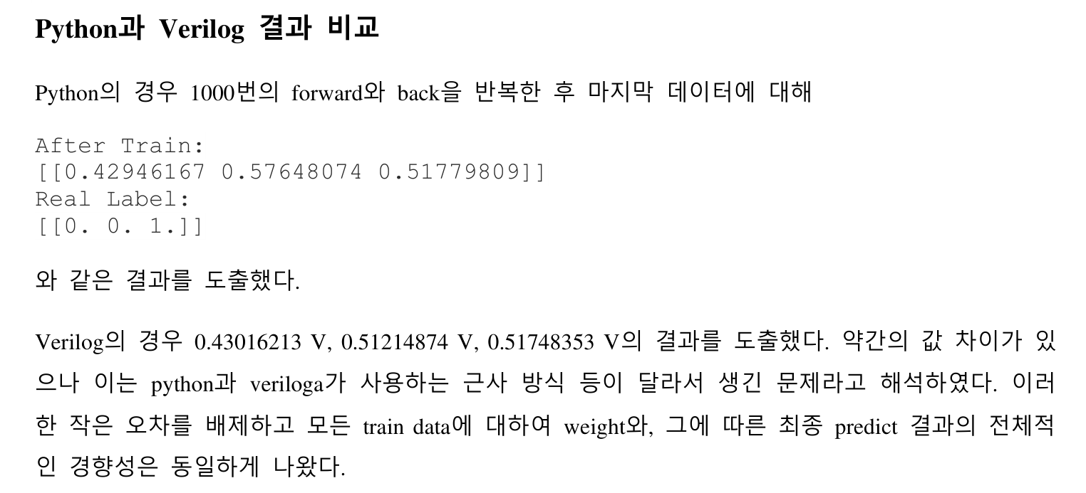
Application / Python result & Verilog-A result
Notes:
Python의 경우 1000번의 forward와 back을 반복한 후 마지막 데이터에 대해 좌측 상단과 같은 결과를 도출했다.
Veriloga의 경우 하단의 결과를 도출했다.
약간의 값 차이가 있으나 이는 python과 veriloga가 사용하는 근사 방식 등이 달라서 생긴 오차라고 해석하였다.
이러한 작은 오차를 배제하고 weight update와, 그에 따른 최종 predict 결과의 전체적인 경향성은 동일하게 나왔다.

Slide 26
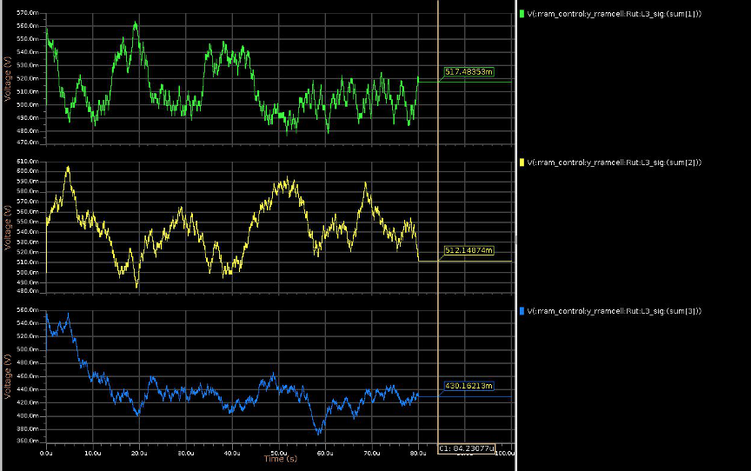
Application / Python result & Verilog-A result
Notes:
다음과 같이 설계한 verilog 모듈에서 1000번 forward와 back을 반복한 후 inference 결과를 도출할 수 잇었다.

Slide 27
Thank You

